Slide 1


CHÀO MỪNG CÁC CON ĐẾN VỚI TIẾT TOÁN

Slide 2

Khôûi ñoäng

Slide 3



TÌM BIỂN SỐ CHO CON TÀU
20
?
?
Hai mươi
?
?

Slide 4
20
?
Hai mươi

Slide 5
50
?
Năm mươi

Slide 6
100
?
Một trăm

Slide 7
90
?
Chín mươi

Slide 8
40
?
Bốn mươi

Slide 9
10?
?
Mười

Slide 10

50
100
20
Năm mươi
Một trăm
Hai mươi
10
Mười
90
40
Chín mươi
Bốn mươi

Slide 11



CHỤC- SỐ TRÒN CHỤC
(Tiết 2)
Notes:
更多模板请关注：https://haosc.taobao.com

Slide 12
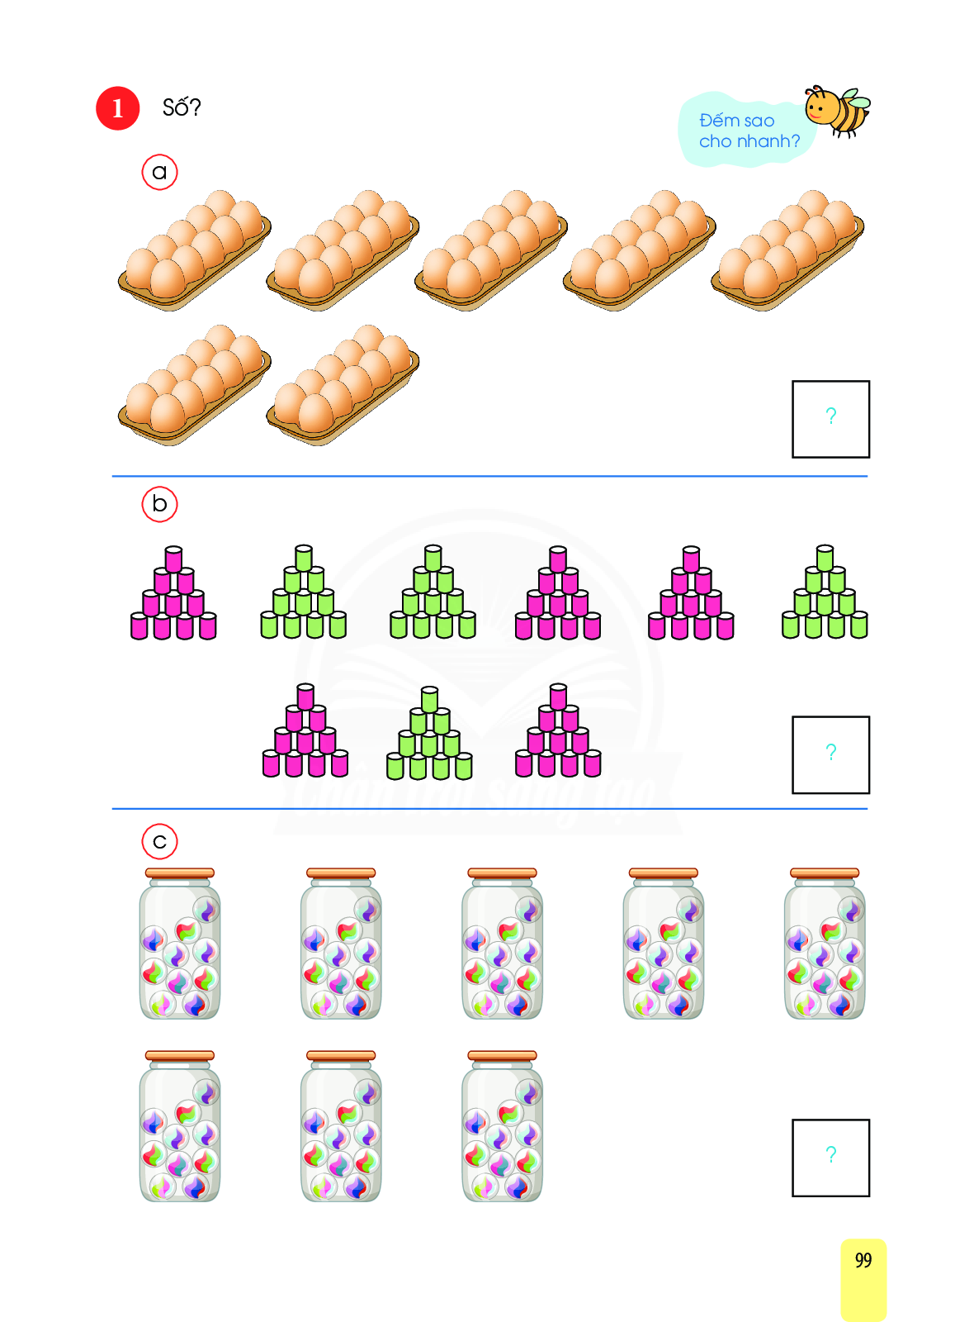
10
20
30
40
50
60
70
70

Slide 13
90

Slide 14
80

Slide 15

GIAÛI LAO

Slide 16


Slide 17
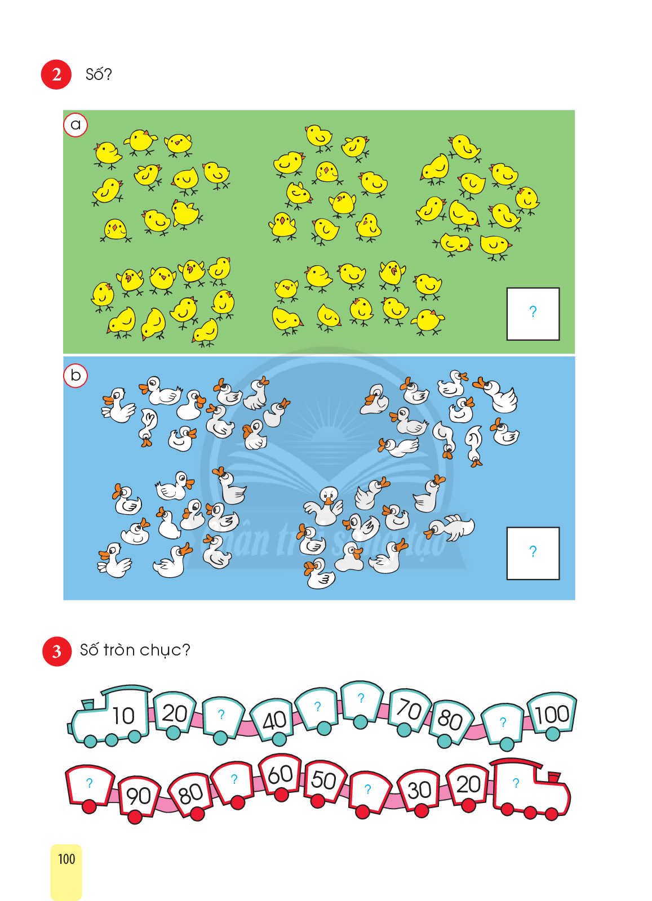
50

Slide 18
50

Slide 19
60
50
30
90
100
70
40
10

Slide 20

CUÛNG COÁ

